Slide 1


SITUACIÓN GENERAL DE LA INFECCIÓN POR VIH EN EL SALVADOR
AÑO 2022

Slide 2
Estado de la epidemia – El Salvador
830
[560 - 1100]
personas se infectaron con el VIH en 2022
23 000
[20 000 - 25 000]
personas vivían con el VIH en 2022
390
[290 - 500]
personas murieron de enfermedades relacionadas con el SIDA en 2022
0.13
[0.09 - 0.18]
incidencia por 1000 habitantes en 2022
0.5
[0.4 - 0.5]
Prevalencia en adultos (15+) en 2022
Fuente: Estimaciones epidemiológicas de ONUSIDA, 2022 (véasehttps://aidsinfo.unaids.org).

Slide 3

Estado de la epidemia – El Salvador
Cambio en las nuevas infecciones por VIH entre 2010 y 2022:
-40%
Cambio en las nuevas infecciones por VIH en hombres entre 2010 y 2022:
-39%
Cambio en las nuevas infecciones por el VIH en mujeres entre 2010 y 2022:
-43%
Hombres y Jovencitos
Mujeres y jovencitas
Fuente: Estimaciones epidemiológicas de ONUSIDA, 2022 (véase https://aidsinfo.unaids.org).

Slide 4
Estado de la epidemia – El Salvador
Cambio en las muertes relacionadas con el SIDA entre 2010 y 2022:
+30%
Cambio en las muertes relacionadas con el SIDA en hombres entre 2010 y 2022:
15%
Cambio en las muertes relacionadas con el SIDA en mujeres entre 2010 y 2022:
+71%
Hombres y Jovencitos
Mujeres y jovencitas
Fuente: Estimaciones epidemiológicas de ONUSIDA, 2022 (véase https://aidsinfo.unaids.org).

Slide 5
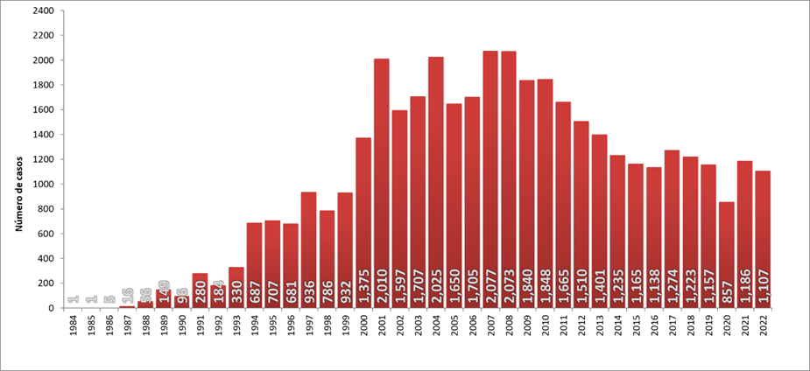
Notificación histórica de Casos VIH
1984 - 2022

Slide 6
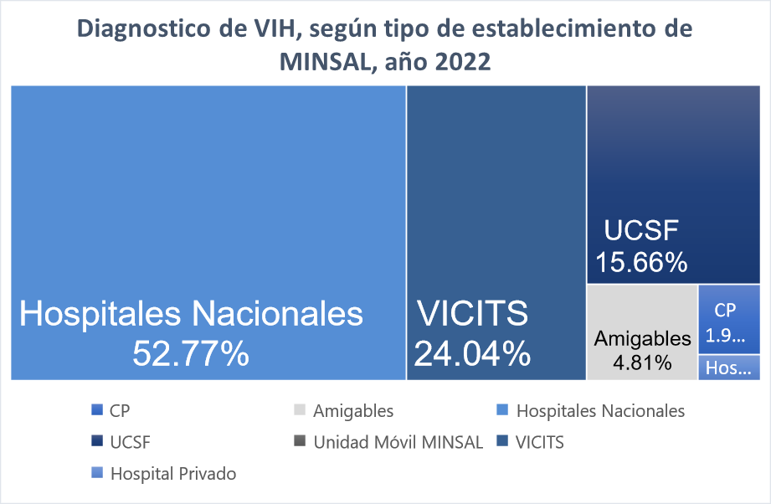
Identificación de casos por MINSAL, año 2022

Slide 7
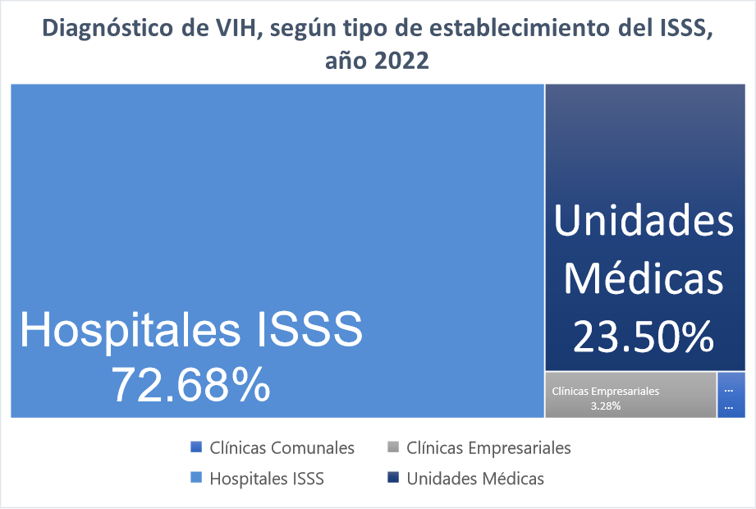
Identificación de casos por ISSS, año 2022

Slide 8
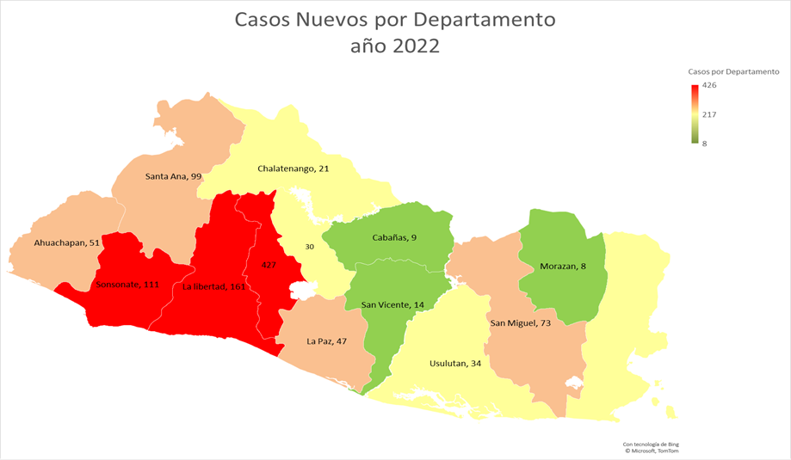
Identificación de casos por Departamento de Residencia, año 2022

Slide 9
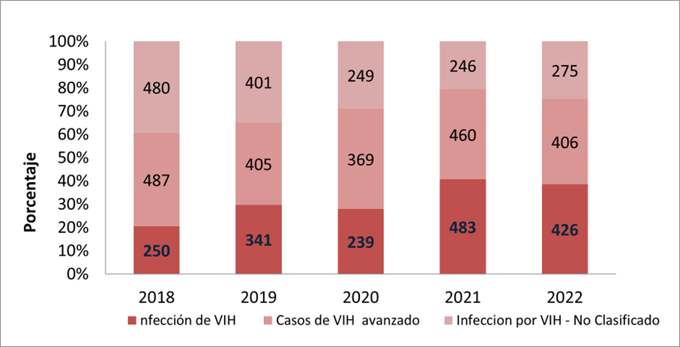
Fase de diagnóstico al momento de detección, año 2022

Slide 10
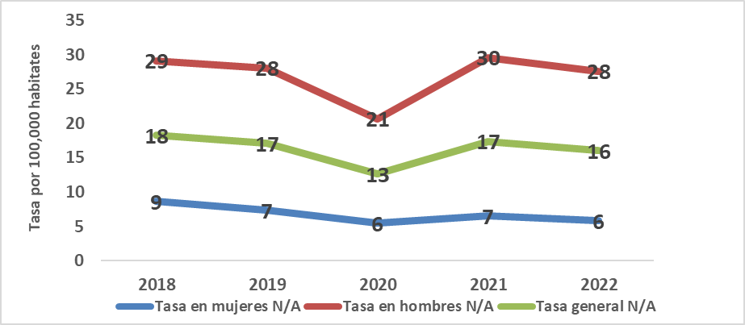
Personas con VIH según sexo, año 2022

Slide 11
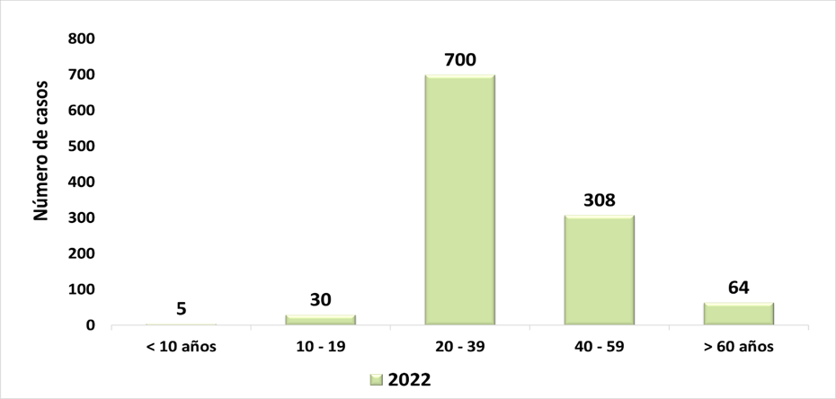
Casos VIH según grupos de edad, año 2022

Slide 12
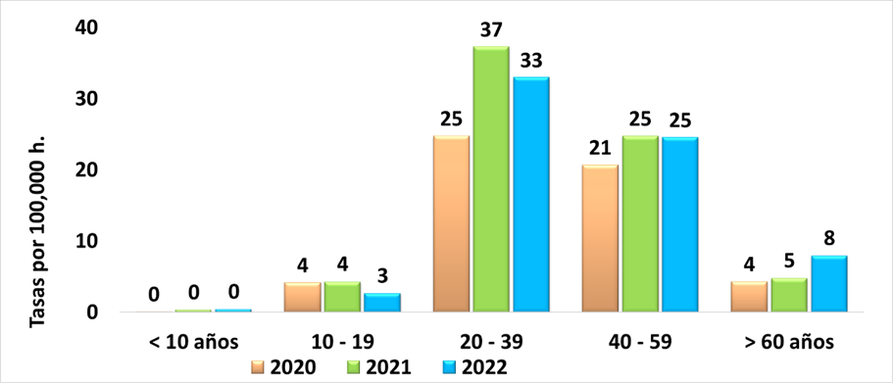
Tasa de casos VIH notificados según grupos de edad, El Salvador,
2020 – 2022

Slide 13
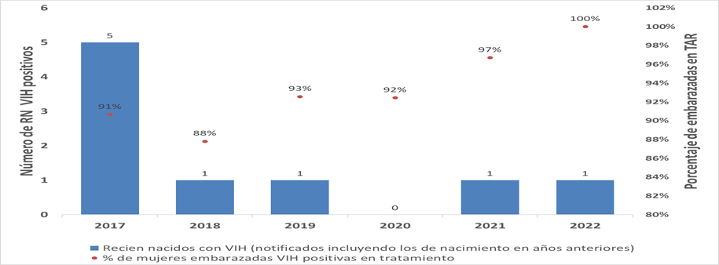
Estrategia de Eliminación de la Transmisión Materno Infantil de VIH,
El Salvador, 2017 – 2022

Slide 14
Cascada Continuo Atención VIH Embarazadas, año 2022

Slide 15
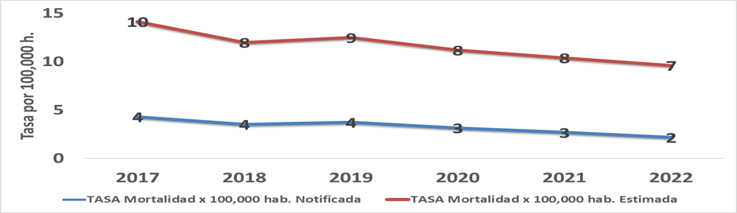
Mortalidad por VIH, años 2017 - 2022

Slide 16
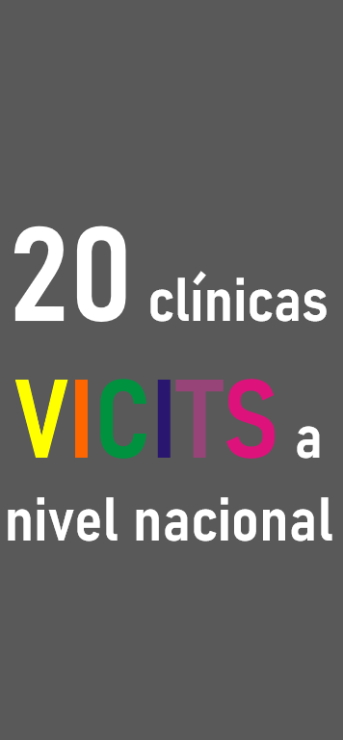
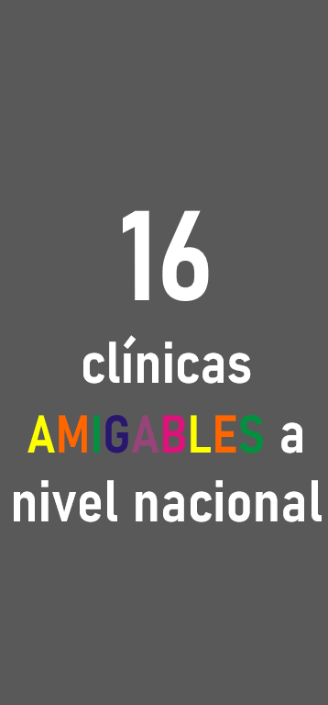

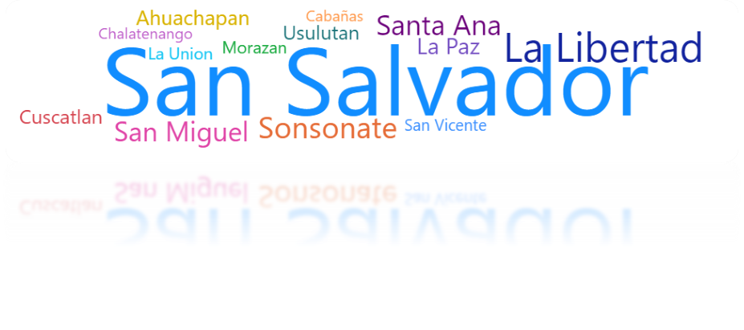
Poblaciones Clave

Slide 17
20 clínicas VICITS a nivel nacional
Central
La Libertad
U de S Santa Tecla
U de S Puerto de La Libertad
U de S Ciudad Arce
U de S Colón Lourdes
Metropolitana
San Salvador
U de S San Jacinto
U de S San Miguelito
U de S Barrios
U de S Concepción
U de S Apopa
Occidental
Ahuachapán
U de S Ahuachapán
Santa Ana
U de S Dr Tomas Pineda Martinez
U de S Casa del Nino
Sonsonate
U de S Sonzacate
Oriental
La Unión
U de S Enf. Zoila E. Turcios de Jiménez
San Miguel
U de S San Miguel
Usulután
U de S Usuluán
Paracentral
Cuscatlán
U de S Cojutepeque Periférica
La Paz
U de S Santiago Nonualco
U de S Unicentro
U de S Zacamil

Slide 18
16
clínicas AMIGABLES a nivel nacional
Central
Occidental
Metropolitana
Oriental
Para-Central

Slide 19
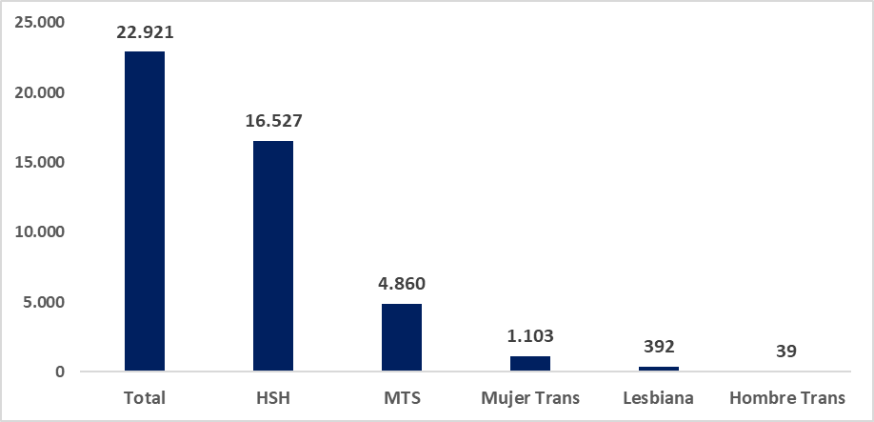
Atenciones brindadas a población clave en clínicas VICITS,
El Salvador, 2022

Slide 20
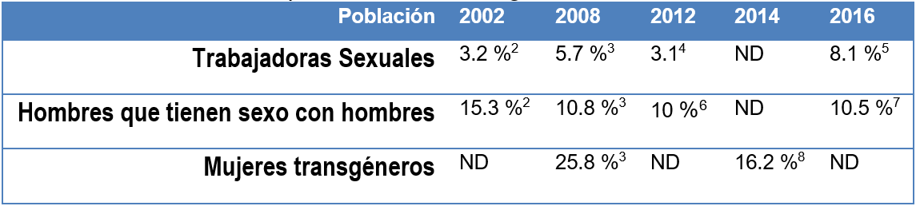
Prevalencia de VIH en poblaciones clave según año de estudio
Estimación de tamaño de población en poblaciones claves.
Población clave | Tamaño de población estimada
Trabajadoras Sexuales | 44 972⁵
Hombres que tienen sexo con hombres | 54 140⁸
Mujeres transgéneros | 1 835¹¹
^{[2]} Estudio Multicéntrico 2002
^{[3]} Encuesta Centroamericana de Vigilancia del Comportamiento Sexual de ITS y VIH 2008
^{[4]} Estudio VICITS 2012
^{[5]} Plan, Estimación de tamaño y encuesta de conocimientos, actitudes y prácticas comportamiento sexual, y sero-prevalencia de VIH en mujeres trabajadoras sexuales en El Salvador 2016
^{[6]} Estudio Multicéntrico 2002
^{[7]} Encuesta Centroamericana de Vigilancia del Comportamiento Sexual de ITS y VIH 2008
^{[8]} Estimación de tamaño de la población y encuesta de conocimientos, actitudes y prácticas comportamiento sexual, y sero-prevalencia de VIH en hombres que tienen sexo con hombres El Salvador 2016
^{[9]} Estudio VICITS 2012
^{[10]} Encuesta Centroamericana de Vigilancia del Comportamiento Sexual de ITS y VIH 2008
^{[11]} Talla poblacional, comportamiento sexual y prevalencia de VIH TRANS, 2015
Notes:
Debido a la necesidad de contar con información estratégica para realizar acciones mejor orientadas a la atención de las poblaciones clave del 2002 al 2016 se han realizado varios estudios, que entre sus objetivos ha estado estimar el tamaño de las poblaciones y la prevalencias de VIH, utilizando ambos datos podemos tener una idea aproximada de la población con VIH que necesitaríamos diagnosticar y vincular a atención integral, resultando según los ultimo estudios: 3,642 TS (8,1% de 44,972 TS), 5,684 HSH (10.5% de 54,140 HSH) y 231 Mtrans (16.2% de 1835 Mtrans), Ver Tabla 1; Tabla 2

Slide 21
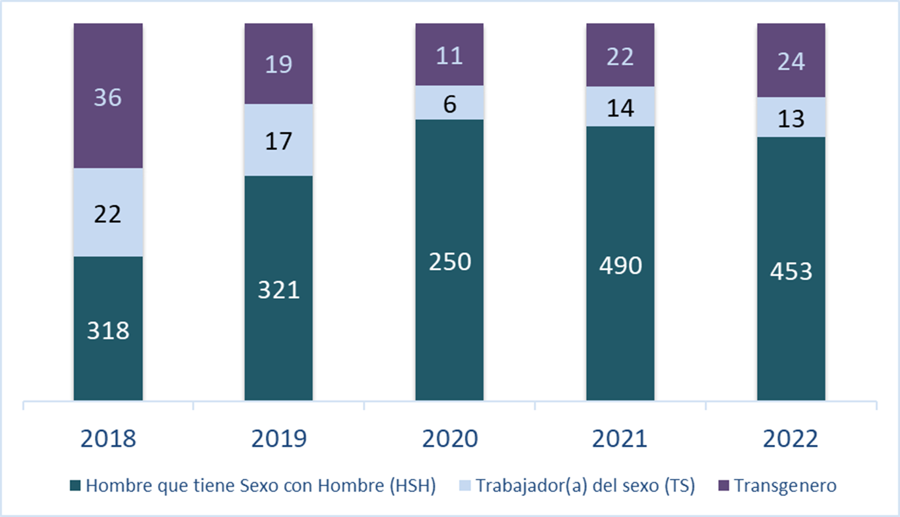
Notificación de casos por poblaciones clave, 2018 - 2022

Slide 22
Positividad pruebas VIH en poblaciones clave, 2021
Tipo de establecimiento solicitante | HSH
 | N | Positivos (n) | % (95% IC)
ONG | 8 902 | 52 | 0.58 (0.43 - 0.74)
UDS MINSAL | 4 847 | 36 | 0.74 (0.50 - 0.98)
Clínica VICITS | 4 773 | 157 | 3.29 (2.78 - 3.80)
Clínica Amigable | 1 319 | 12 | 0.91 (0.40 - 1.42)
Centros penales | 1 013 | - | (NA - NA)
Hospital nacional | 865 | 192 | 22.20 (19.43 - 24.97)
Totales | 21 145 | 449 | 2.12 (1.93 - 2.32)
Tipo de establecimiento solicitante | MTS
 | N | Positivos (n) | % (95% IC)
ONG | 3 883 | 1 | 0.03 (NA - NA)
UDS MINSAL | 2 770 | 1 | 0.04 (NA - NA)
Clínica VICITS | 1 975 | 5 | 0.25 (NA - NA)
Clínica Amigable | 851 | 1 | 0.12 (NA - NA)
Hospital nacional | 478 | - | - (NA - NA)
Centros penales | 13 | - | - (NA - NA)
Totales | 9 568 | 8 | 0.08 (NA - NA)
Tipo de establecimiento solicitante | MTrans
 | N | Positivos (n) | % (95% IC)
ONG | 475 | 11 | 2.32 (0.96 - 3.67)
Clínica VICITS | 279 | 10 | 3.58 (1.40 - 5.77)
UDS MINSAL | 122 | 2 | 1.64 (NA - NA)
Hospital nacional | 84 | 5 | 5.95 (NA - NA)
Centros penales | 21 | - | (NA - NA)
Clínica Amigable | 13 | - | (NA - NA)
Totales | 915 | 28 | 3.06 (1.94 - 4.18)

Slide 23
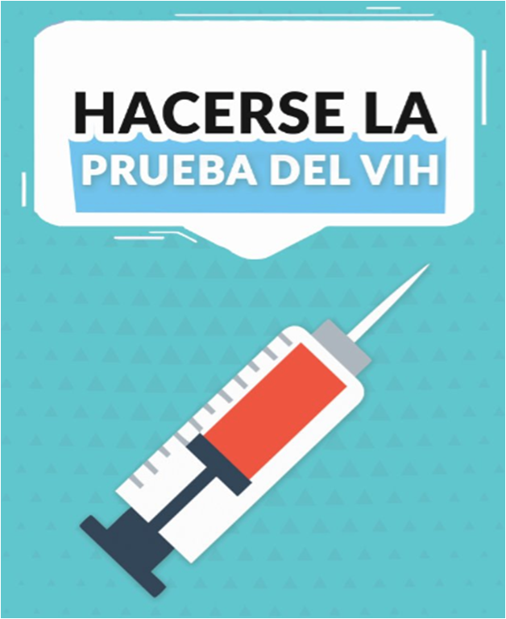
Pruebas de VIH reportadas al SUMEVE

Slide 24
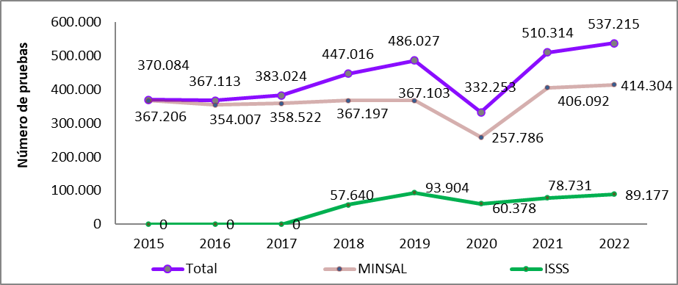
Número de pruebas según institución, El Salvador, 2015 – 2022

Slide 25
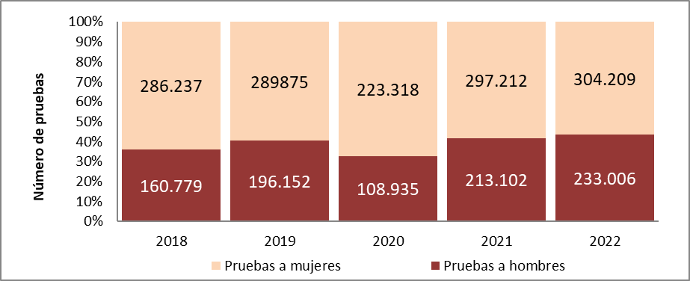
Relación de pruebas reportadas según sexo, El Salvador, 2018 – 2022

Slide 26
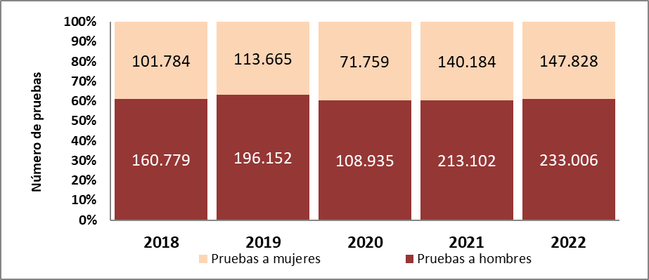
Relación de pruebas reportadas según sexo sin ETMI,
El Salvador, 2018 – 2022

Slide 27
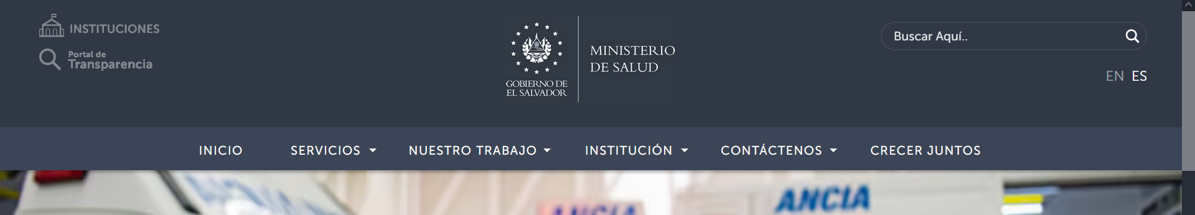
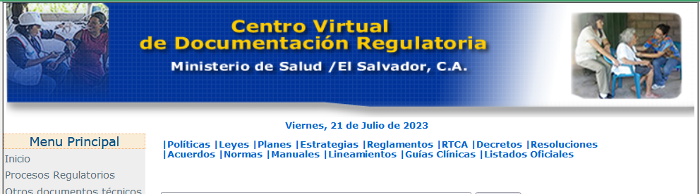
Documentos Regulatorios

